Slide 1
Clinica Digital
Sistema de Agendamento de Consultas e Acompanhamento de Pacientes

Slide 2
Clinica Digital
Público alvo:
  Diretores e Proprietários de clinicas médicas.
Características:
  Qualidade, Segurança, copyright, tecnologia.
Usuários
  Administrador, Atendente, Profissional

Slide 3
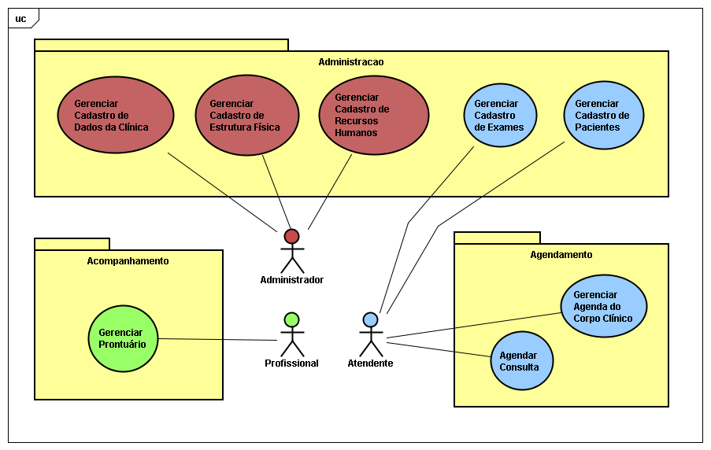
Clinica Digital

Slide 4
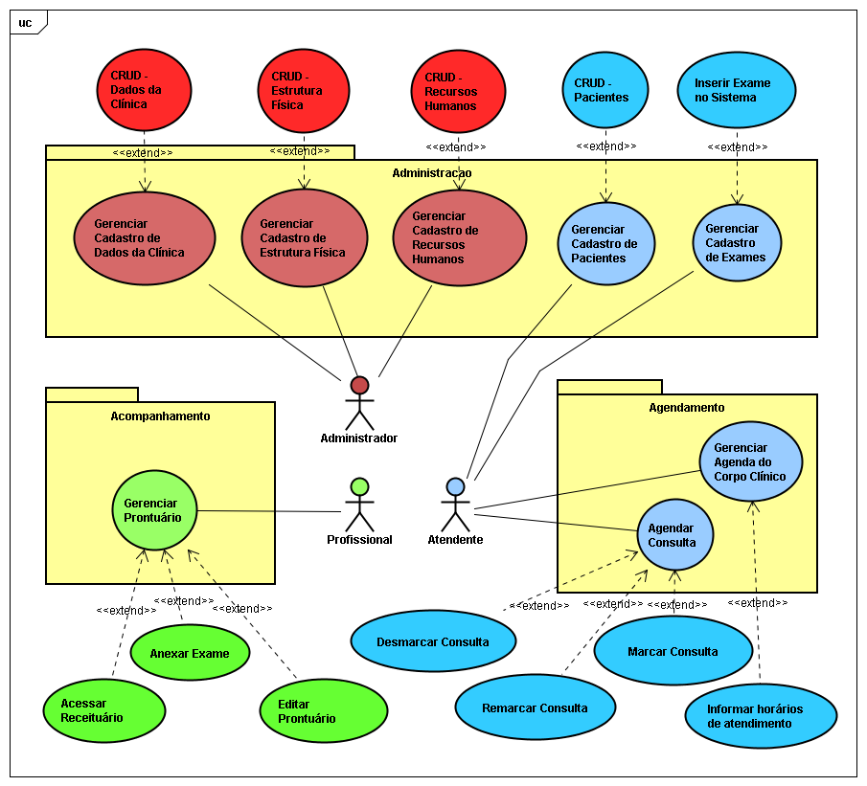

Slide 5
Clinica Digital
Ambiente
  SO: MS Windows
  Tecnologia: Java (JSF, EE, JPA)
  Banco de dados: a ser definido
  Modelagem: Jude e DBDesigner
  Ferramentas de gerenciamento: Google e Redmine
  Suíte de escritório: MS Office

Slide 6
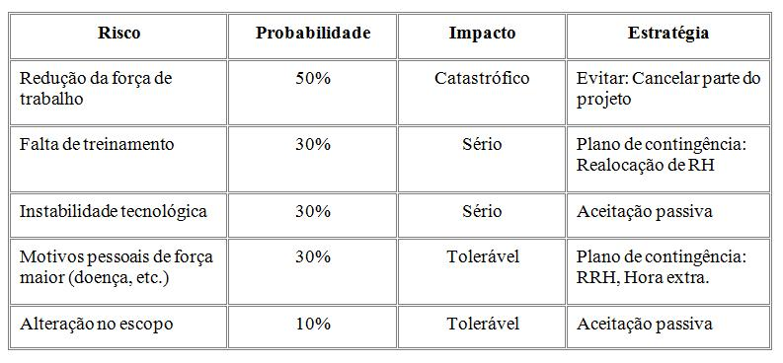
Clinica Digital
Riscos

Slide 7
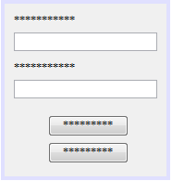
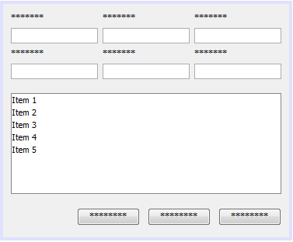
Clinica Digital
Protótipos de Interfaces Gráficas
  Login e Cadastros

Slide 8
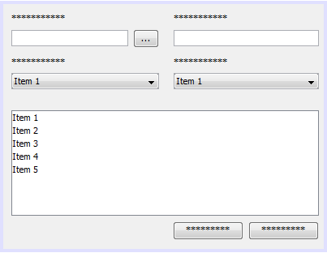
Clinica Digital
Protótipos de Interface Gráfica
  Agendamento e Acompanhamento

Slide 9
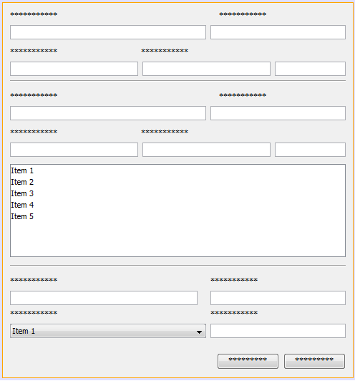
Clinica Digital

